Slide 1
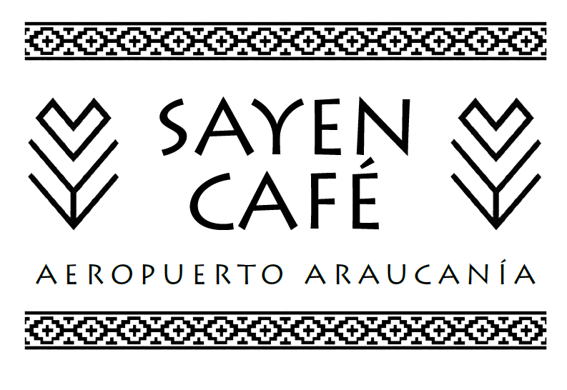
Nuestra carta!

Slide 2

Desayunos
Tostadas con mantequilla o mermelada ($2.990)
Tostadas con palta ($3.990)
Paila con huevos ($3.990)
Paila con huevos y jamón ($4.490)
Ensaladas
Ensalada Cesar ($6.990)
Ensalada Mixta ($6.990)
Ensalada para llevar individual ($3.790)
Wraps
Vegetariano ($5.490)
Pollo con palta ($6.990)
Sandwiches
Queso caliente ($4.990)
Ave mayo ($5.990)
Ave pimentón ($5.990)
Ave palta ($6.490)
Jamón palta tomate ($6.490)
Vegetariano ($5.490)
Barros jarpa ($5.490)
Barros luco ($7.490)
Churrasco italiano ($7.990)
Chacarero ($7.990)
Pizzas
Pizza individual ($3.990)
Hot Dogs
Completo italiano ($3.890)
Completo AS($3.990)
Para picar
Papas fritas ($3.490)
Salchipapas ($4.490)
Empanaditas de queso ($3.990)
Nuggets de pollo ($3.990)
Postres
Pie de limón ($3.490
Kuchen ($3.490)
Queque ($2290)
Brownie ($2.290)

Slide 3

Para tomar
Schop Heineken ($3.990)
Schop Torobayo ($4.490)
Escudo ($2.290)
Heineken ($3.490)
Royal Guard ($3.490)
Austral variedades ($4.190)
Kunstmann variedades ($4.490)
Torres del paine ($4.990)
Kunstmann Gran Torobayo ($5.990)
Bebidas 350cc ($1.990)
Bebidas 500cc ($2.490)
Agua mineral s/g ($1.990)
Agua mineral c/g ($1.990)
Jugo néctar ($2.290)
Gatorade ($2.490)
Red Bull ($3.490)
Café express ($2.290)
Café express doble ($2.590)
Café cortado ($2.990)
Capuccino ($2.490)
Mocaccino ($2.490)
Chocolate caliente ($2.490)
Nescafé ($1.490)
Té ($2.290)
Hiervas ($2.290)
Promoción 1
Tostadas con palta + Té o Café ($5.490)
Promoción 2
Barros Luco + Schop Heineken ($10.990)
Promoción 3
Pizza + bebida 500cc ($5.990)
Promoción 4
Pie de limón o Kuchen + Té o Café ($54.90)
Promoción 5
Hot Dog + Papas fritas + Bebida 500cc) ($7.990)

